Slide 1
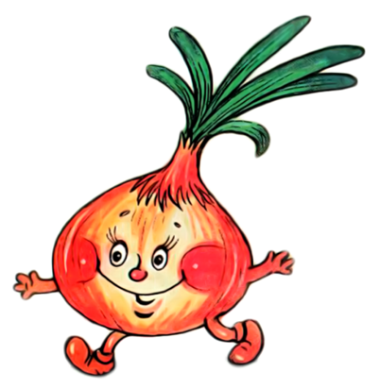
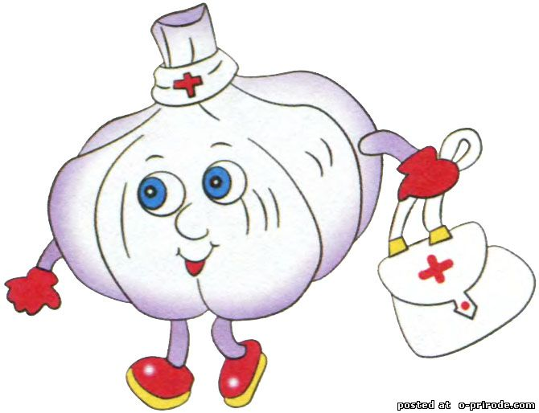
Проект
«Чеснок и лук от семи недуг»
средняя группа «Брусничка»
Воспитатель:
Жевачевская И. Ю.
2017 год

Slide 2
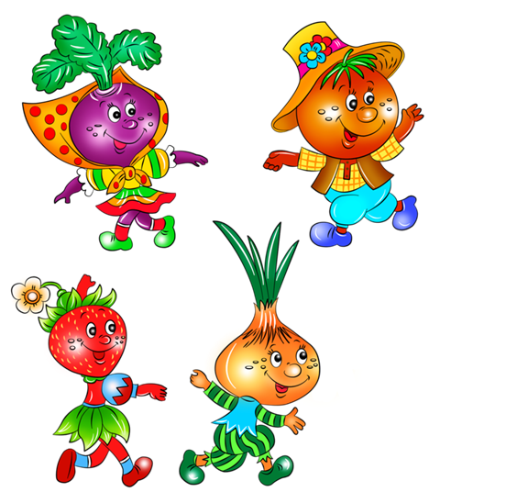
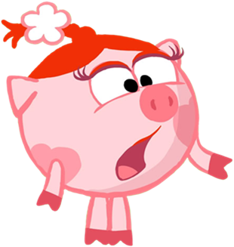
«Что за зелень у окна
Ведь за окном у нас зима.
Поговаривают, что лук,
Полезен от семи недуг.
Малыши лучок сажали,
Урожаем угощали.
Витаминов целый клад
Приходите все к нам в сад.

Slide 3
Проект «Чеснок и лук от семи недуг»
Тип проекта: информационно-творческий.
Вид проекта: групповой.
Продолжительность: долгосрочный 5 месяцев.
Возраст детей – участников: 4 – 5 лет.
Участники: дети, воспитатели, родители группы.
Охватываемые образовательные области: речевое развитие, познавательное развитие, художественно – эстетическое развитие, социально-коммуникативное развитие. Игровая деятельность.

Slide 4
Актуальность проекта:
Проект разработан в силу актуальности проблемы сохранения и укрепления здоровья детей. Он отражает эффектные подходы к комплексному решению вопросов о здоровье детей в дошкольном образовательном учреждении, определяет основные направления, задачи, а так же план действий в течении 5-ти месяцев.
Дети обладают небольшим запасом знаний о выращивании лука и чеснока о их полезных свойствах.
Как можно вырастить зеленый лук на подоконнике.

Slide 5
Цель проекта:
Вырастить самостоятельно растение для употребления в пищу как средство поднятия иммунитета.
Задачи:
1. Познакомить детей с историей возникновения лука.
2. Расширить знания о полезных свойствах лука.
3. Развивать умение наблюдать и делать выводы на их основе.
4. Прививать ответственность за выращивание и уход за растениями и регулярному употреблению их в пищу.
5. Воспитывать бережное отношение к своему здоровью.

Slide 6
Работа с родителями:
Для проведения проекта родители подготовили пластиковые стаканчики, землю, лук, чеснок для посадки.
Придумывали вместе с детьми короткие рассказы о луке и чесноке.
Подобрали рецепты блюд с луком и чесноком.

Slide 7
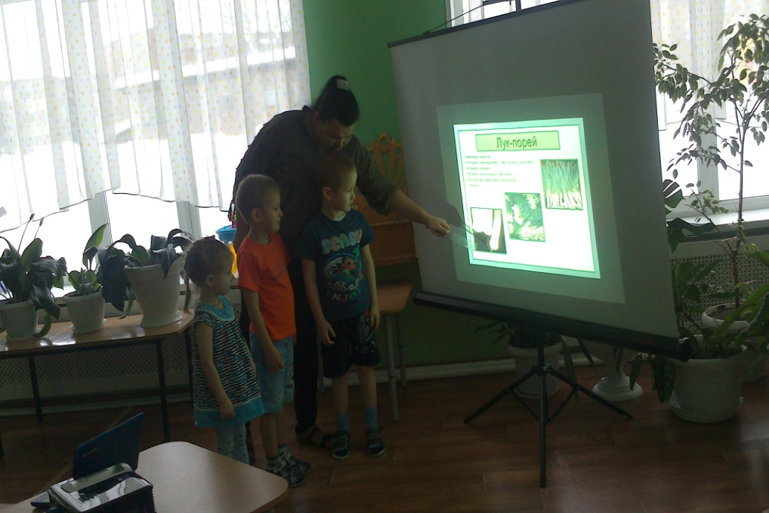
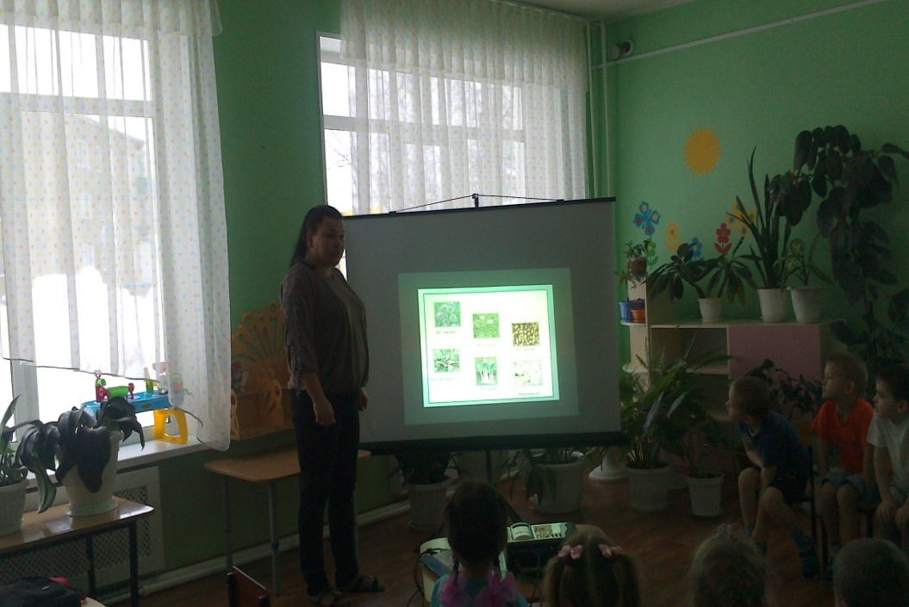
«Речевое развитие»
Беседы:

Slide 8
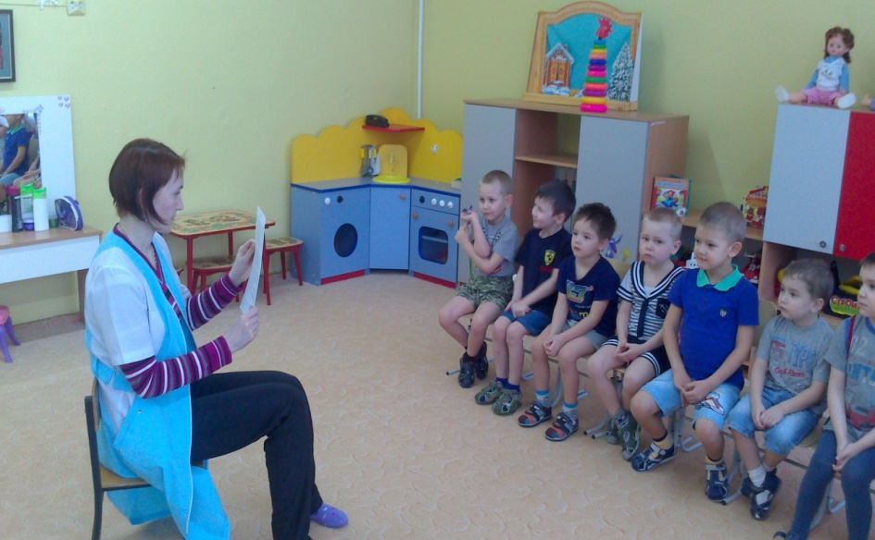
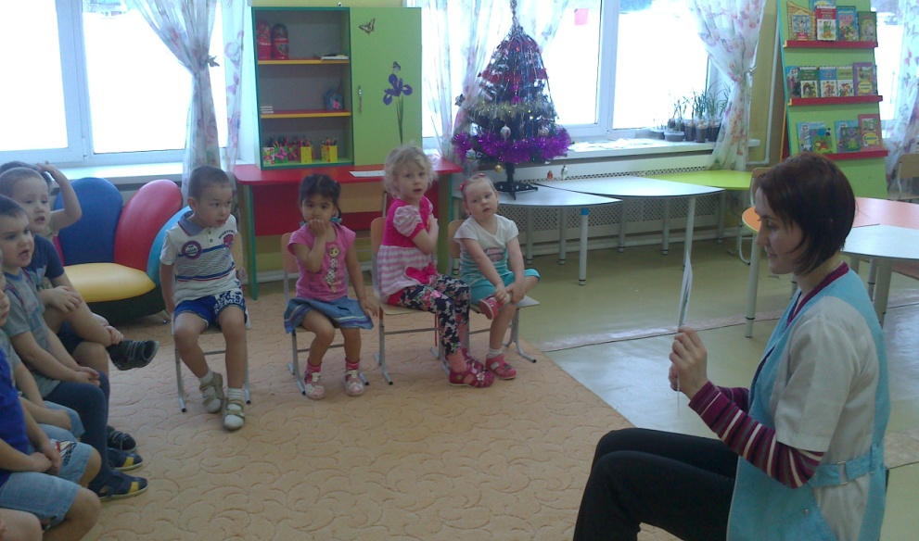
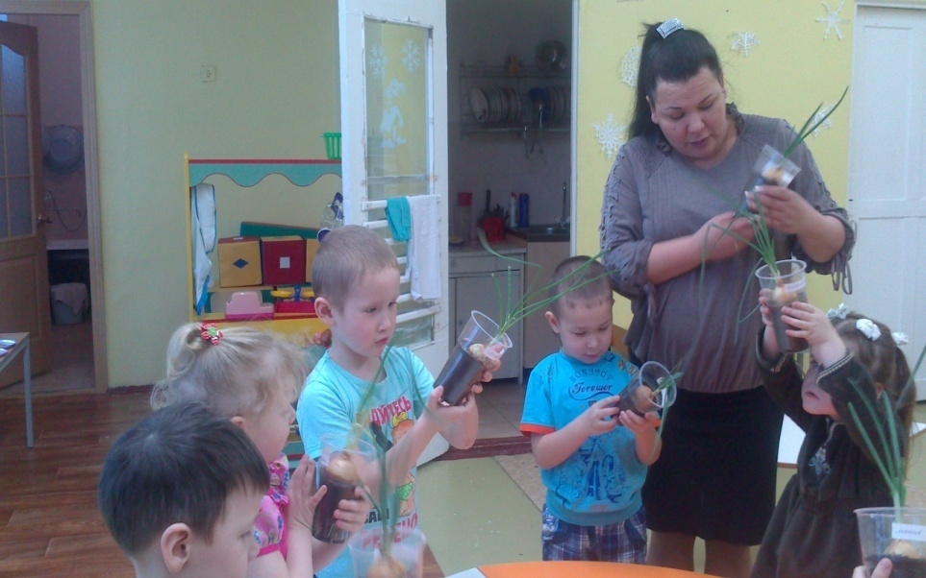

Slide 9
Чтение художественной литературы:
Дж. Родари «Приключения Чипполино»
С. Михалков «Хозяйка однажды с базара пришла»
Л. Серова «На грядке»
И. Ревю «Вырос лук»
Сказки «Три брата луковки», «Луковая семья»
Поговорки, загадки о луке и чесноке
Заучивание стихотворений о луке и чесноке

Slide 10
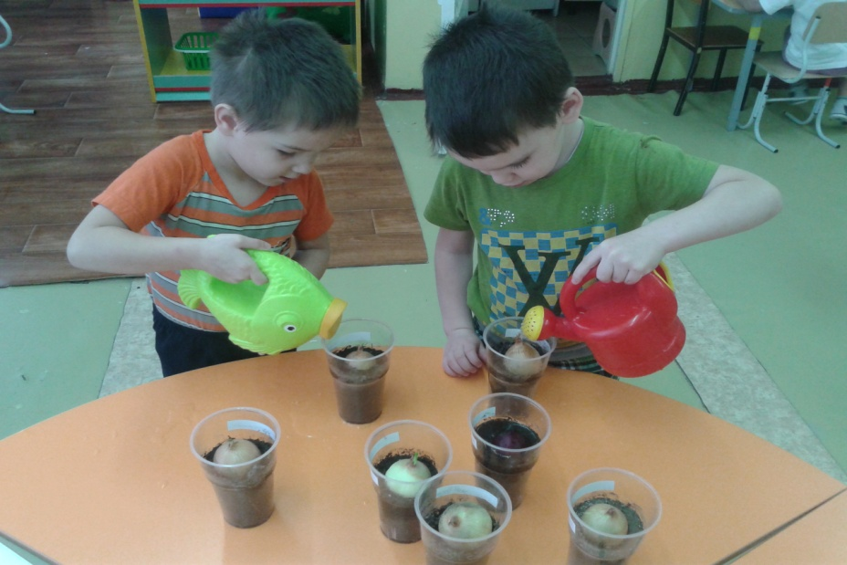
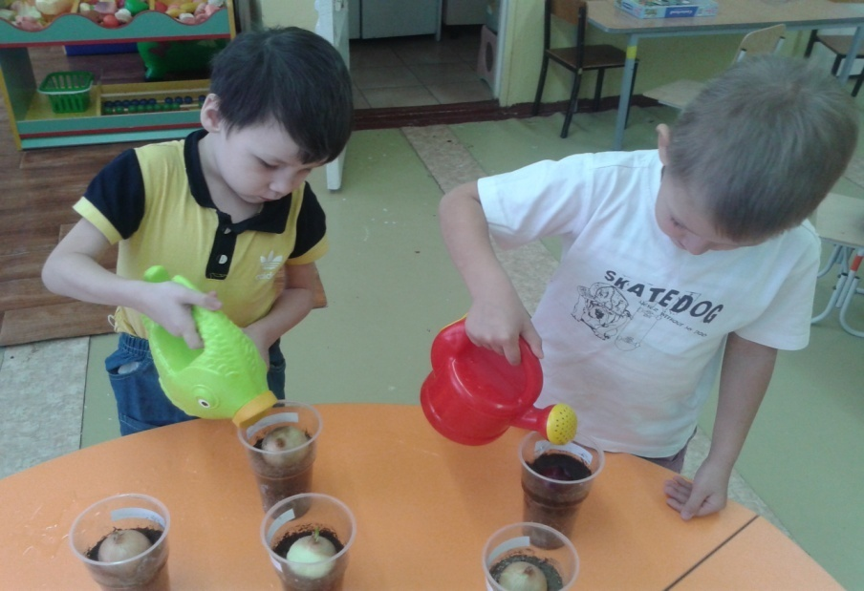
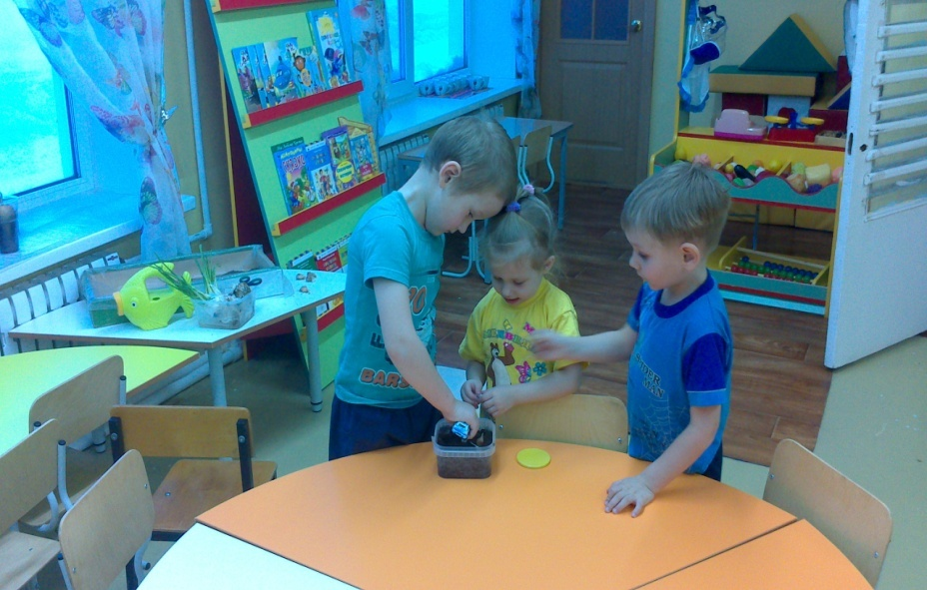
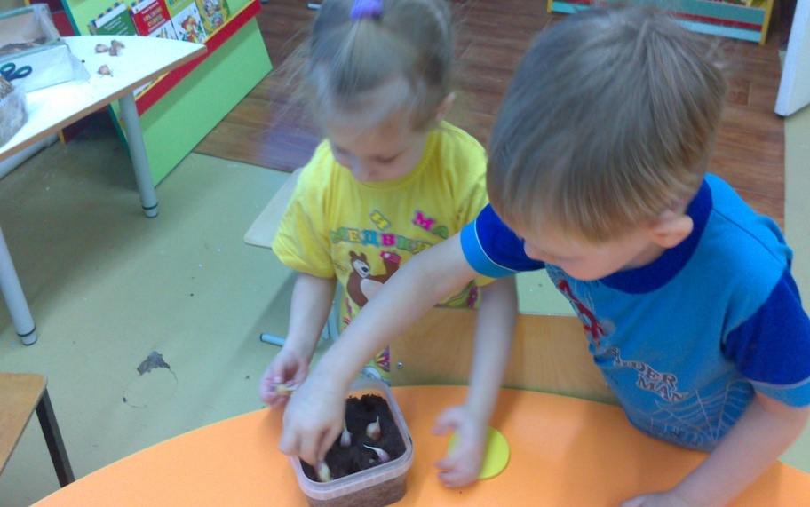
«Познавательное развитие» посадка лука и чеснока

Slide 11
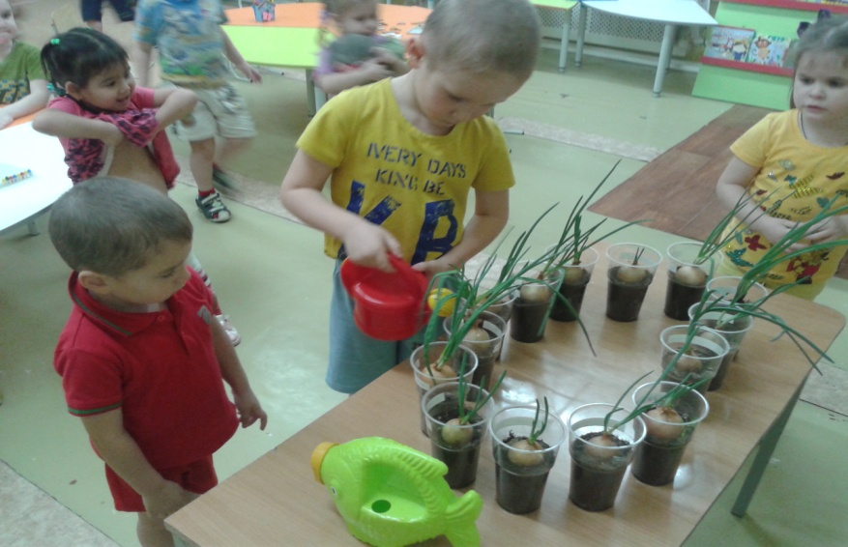
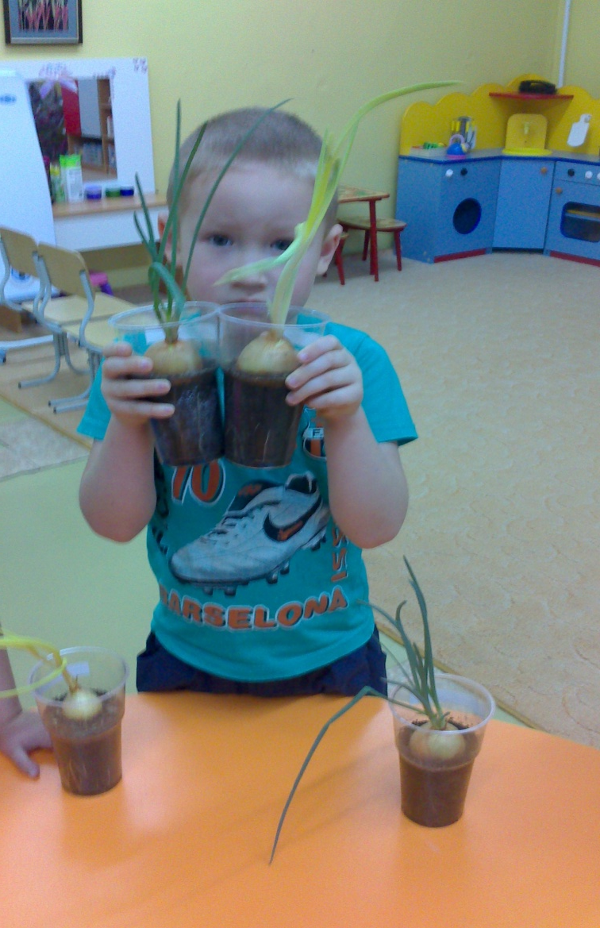
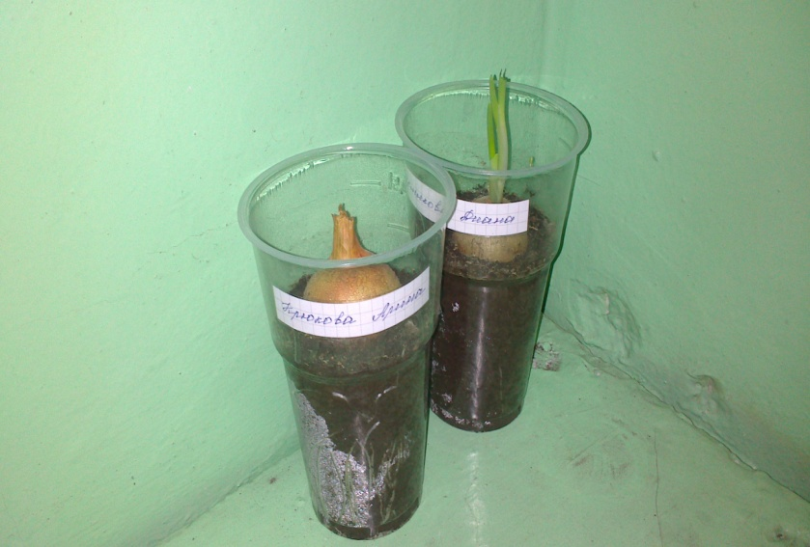
Уход, наблюдения за ростом, выращивание в разных условиях

Slide 12
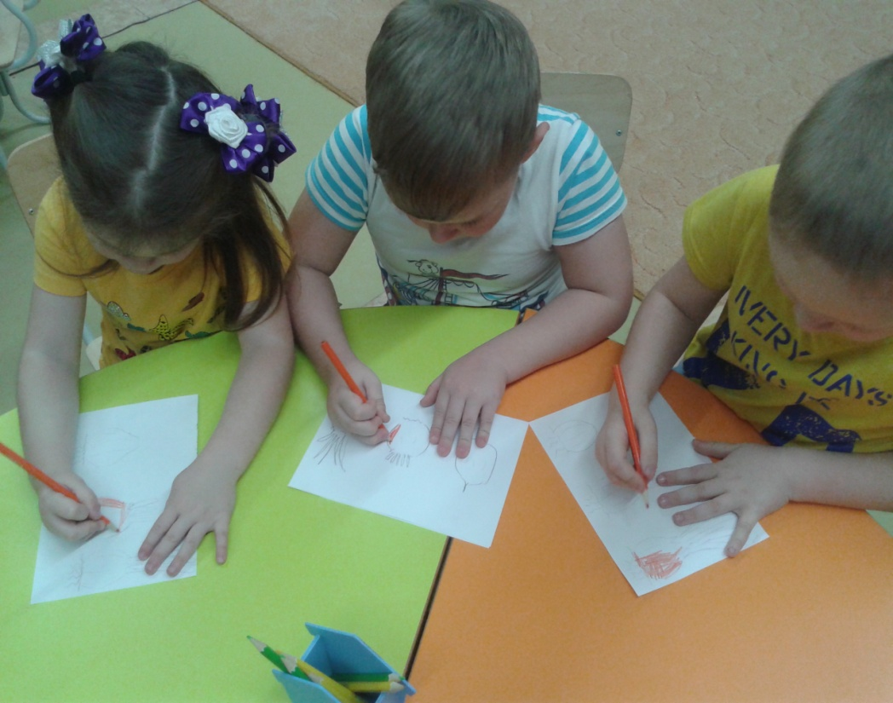
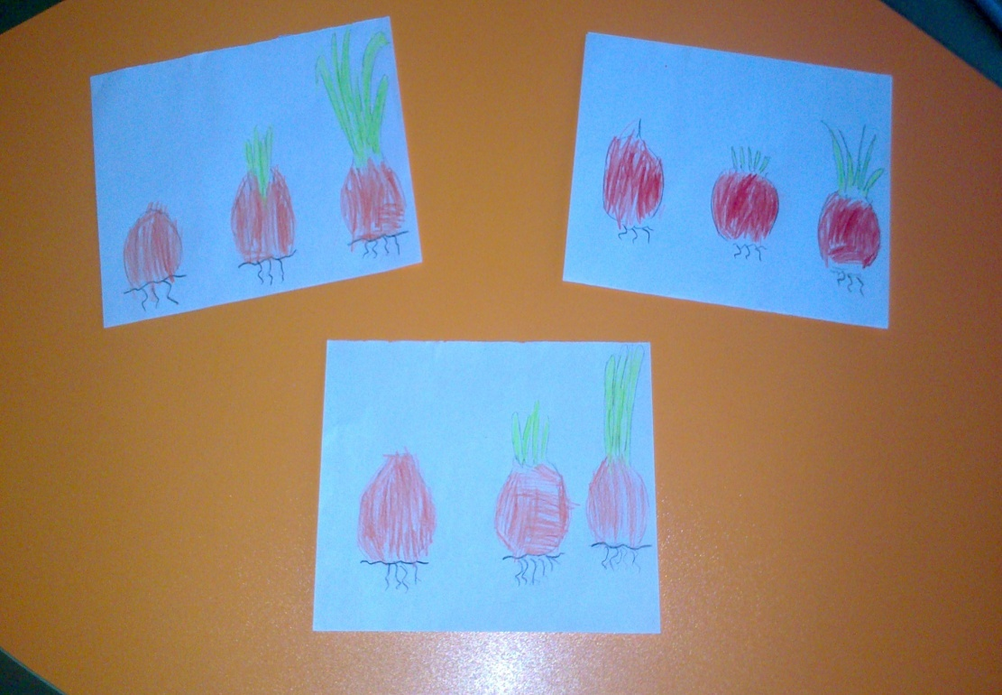

Slide 13
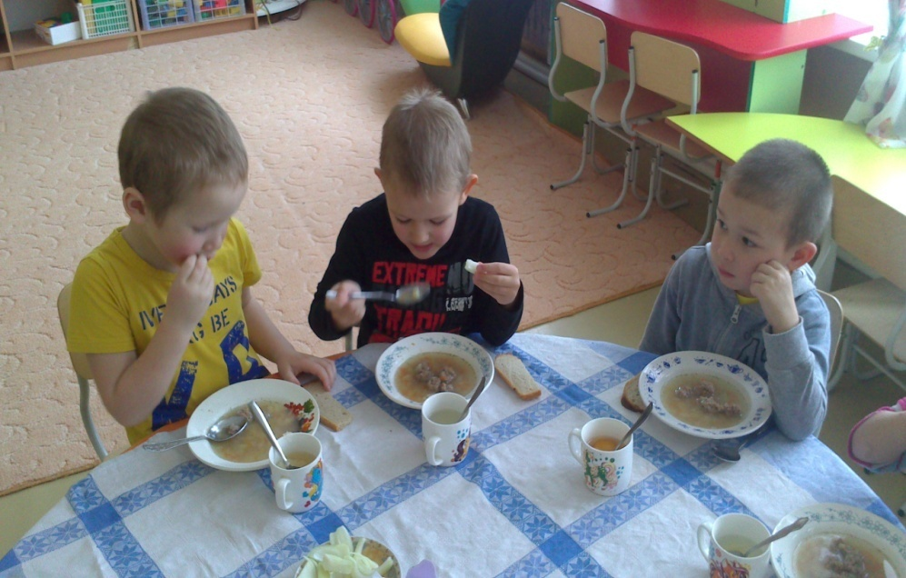
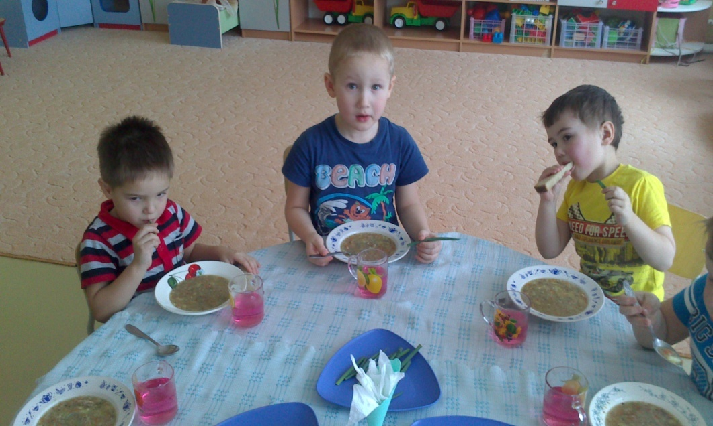
Кушаем витамины

Slide 14
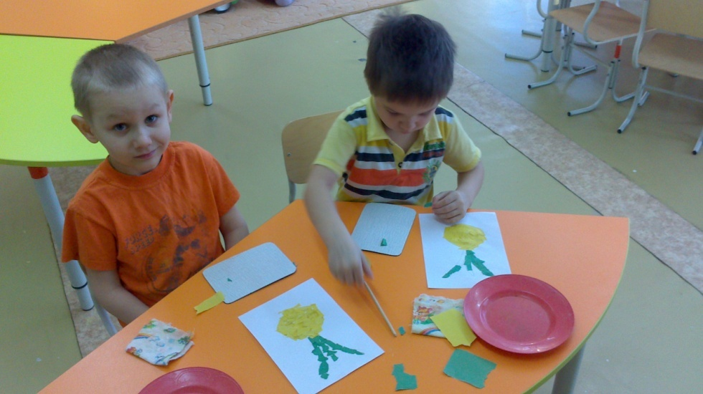
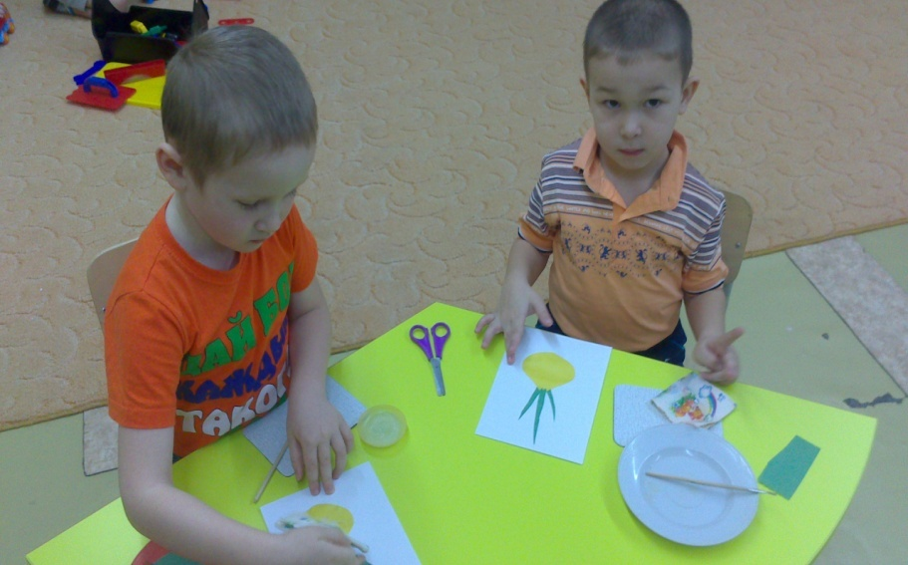
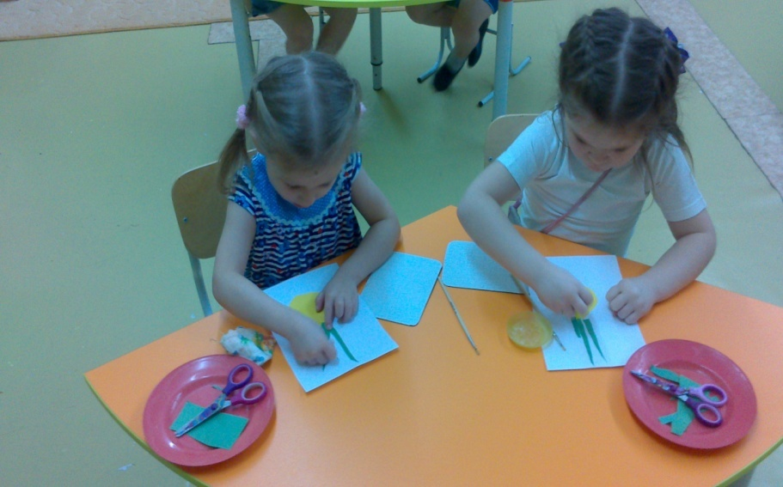
Художественно-эстетическое развитие
Аппликация
«Лук»

Slide 15
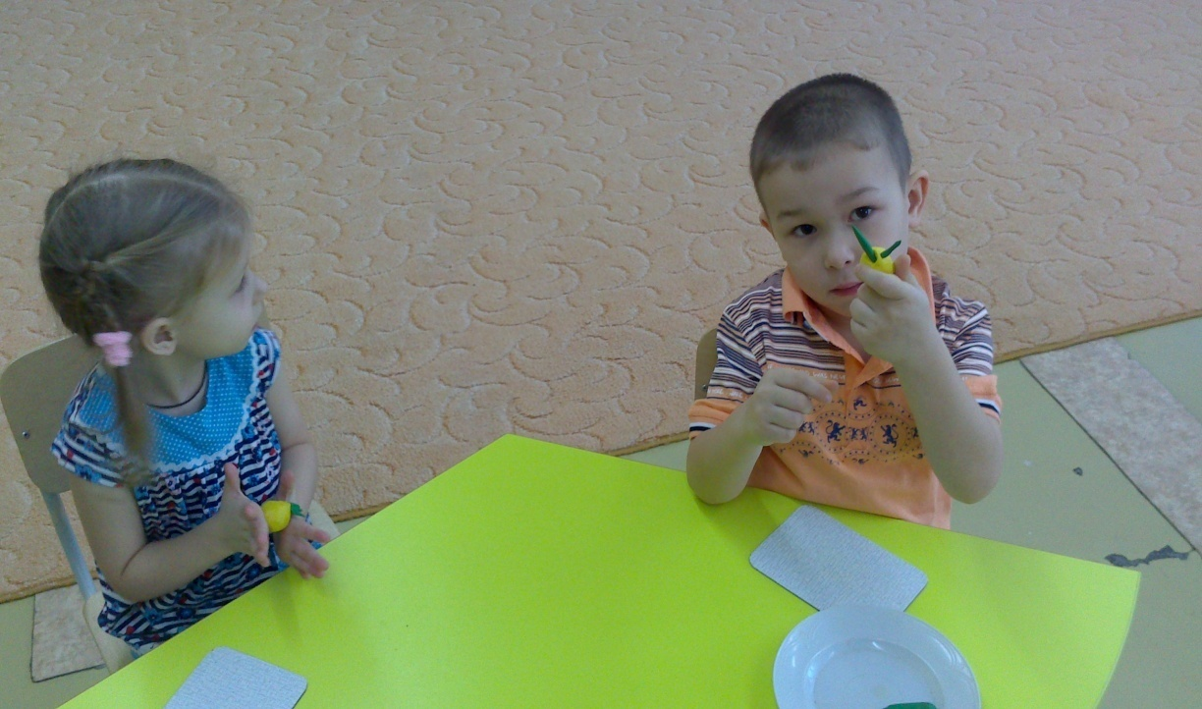
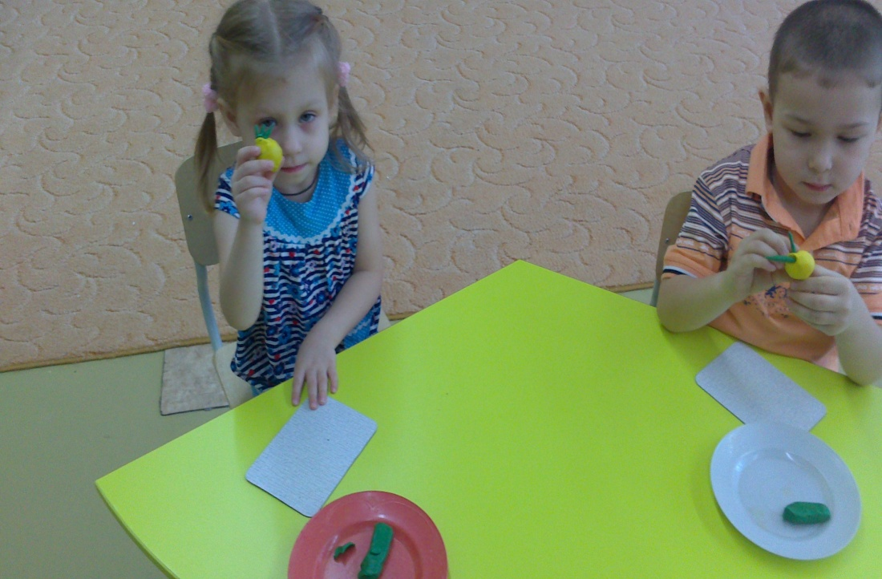
Лепка
«Лук»

Slide 16
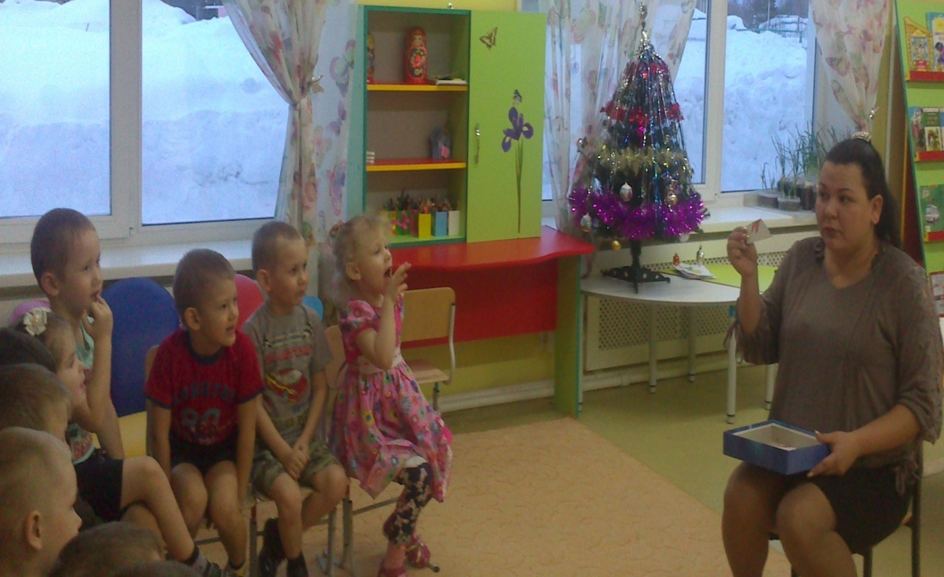
Игровая деятельность:
Д/игра
«От какого овоща эта часть?»
Д/игра
«Узнай на ощупь»

Slide 17
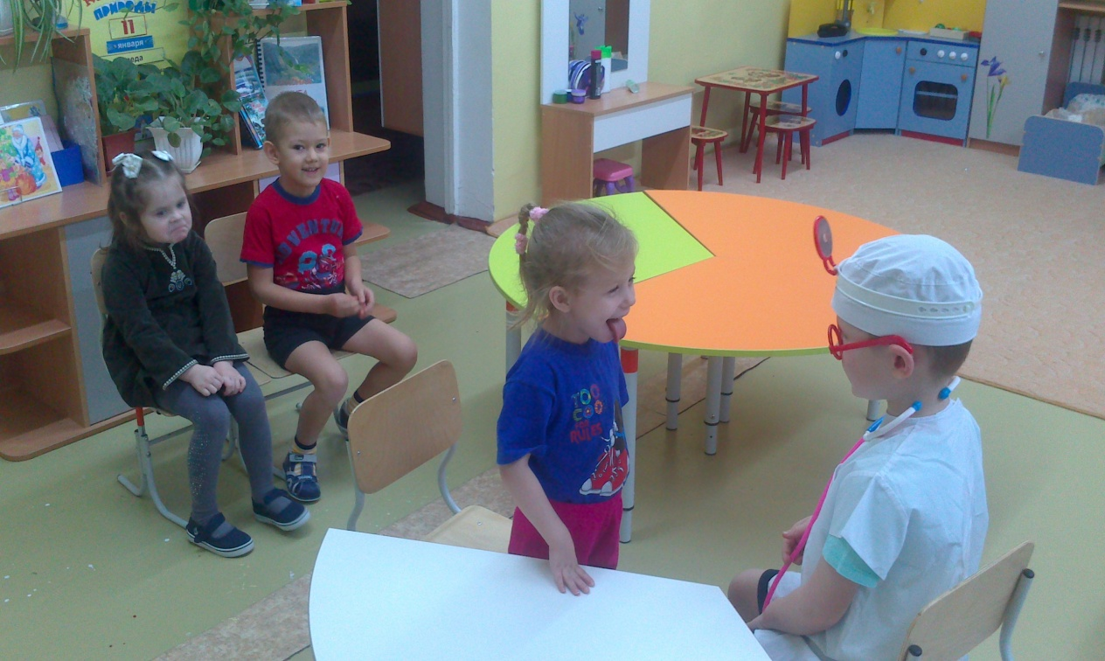
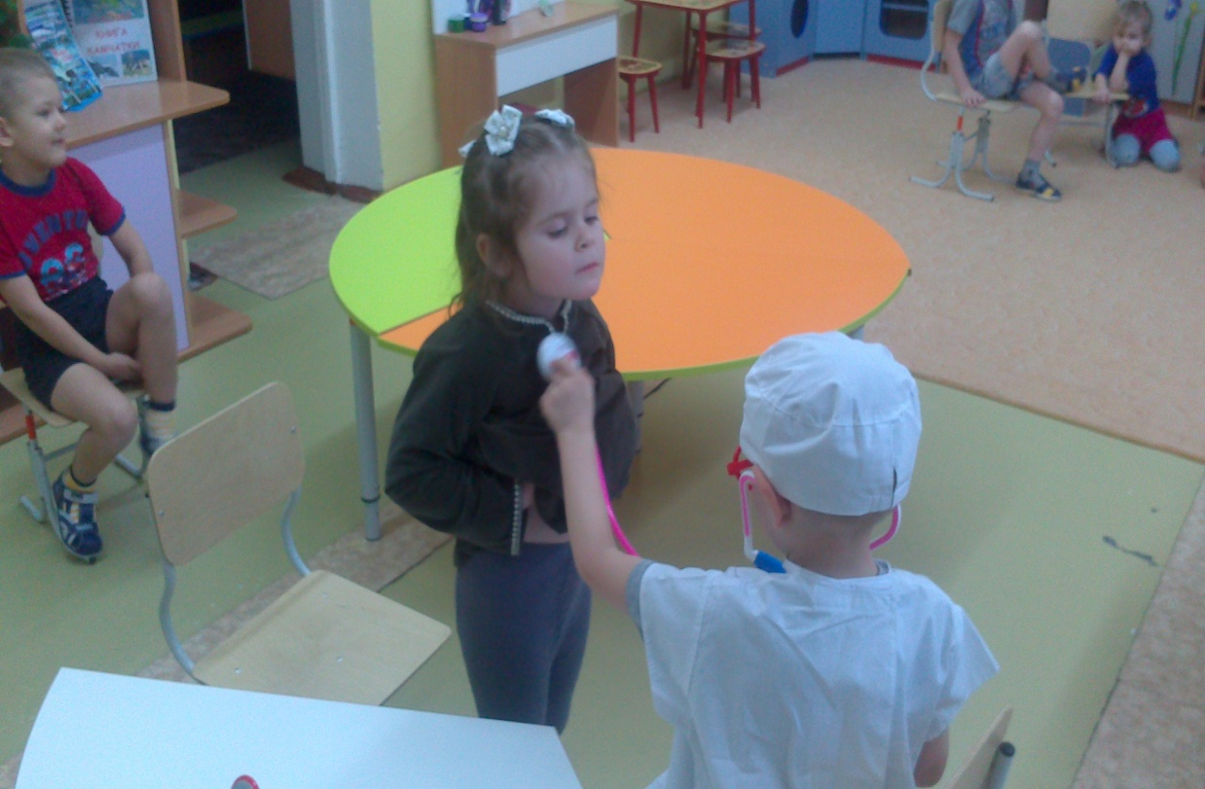
С/р игра
«На приеме у врача»

Slide 18
Дидактические игры:
«Где растет?»,
«Что лишнее?»,
«Волшебный мешочек»,
«От какого овоща эта часть?»,
«Узнай на ощупь»,
«Один - много»,
«Назови ласково»,
С/р игра: «На приеме у врача».

Slide 19
Рекомендации родителям:
Совместно с ребенком дома вырастить лук и составить рассказ.
Напоминать о полезных свойствах лука и чеснока.
Заучивание стихотворений о луке и чесноке.
Отгадывание загадок о луке и чесноке .

Slide 20
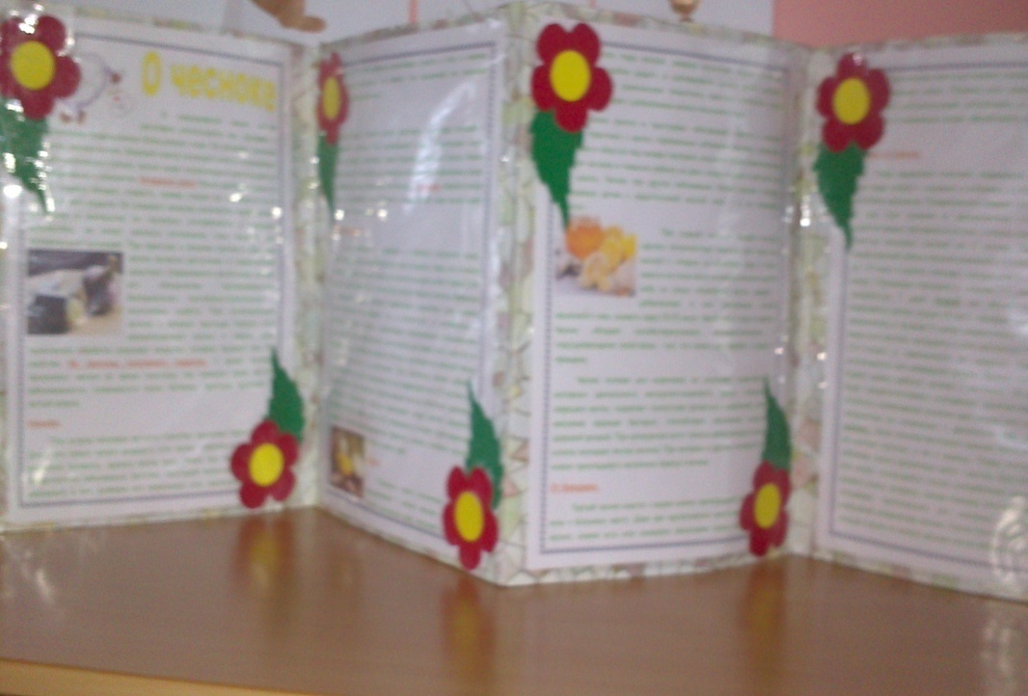
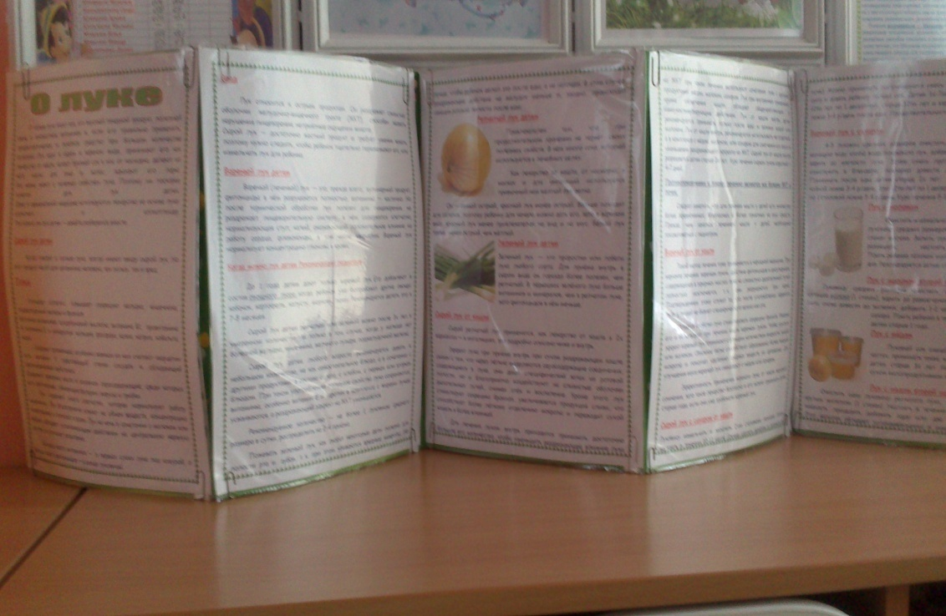
Наглядная информация для родителей

Slide 22
Результат:
Дети научились сажать и ухаживать за луком и чесноком познакомились с условиями роста лука и чеснока. Познакомились с поговорками и пословицами об этом зелёном витамине.
У детей сформировались знания и представления о росте зелёного лука в комнатных условиях . Узнали больше о полезных свойствах лука и чеснока.
Процесс и результат проекта принес детям удовлетворение, радость переживания успеха. Дети готовы участвовать в следующих проектах.

Slide 23
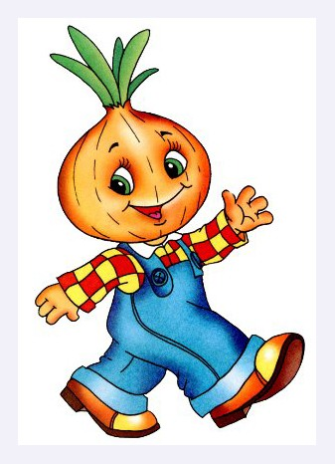
Будьте здоровы!

